Slide 1
CHỦ ĐỀ 8
PHÉP NHÂN, PHÉP CHIA
BÀI 47
LUYỆN TẬP CHUNG

Slide 3
YÊU CẦU CẦN ĐẠT:
- Củng cố kĩ năng nhận dạng khối trụ và khối cầu; kĩ năng xếp hình với khối trụ, khối cầu, khối hộp chữ nhật;
- HS biết xử lí vấn đề qua các bài toán có quy luật hình trong cuộc sống
- Phát triển năng lực Toán học:
+ Qua bài toán xếp hình, HS phát triển năng lực mô hình hoá, phát triển trí tưởng tượng không gian.
+ Qua giải quyết các bài tập, HS phát triển năng lực giải quyết vấn đề, năng lực quan sát.
- Phẩm chất: chăm chỉ (chăm học). Rèn luyện tính cẩn thận, nhanh nhẹn.

Slide 4
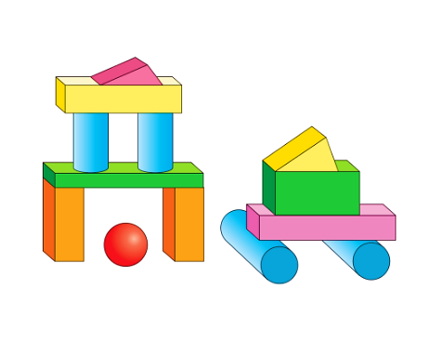
1
1
Số
a) ?
1
2
Trong hình bên có:
2
khối trụ;
khối cầu;
khối hộp chữ nhật.
5
4
?
6
4
3
1
?
6
?
1
3
4
b) Hãy sử dụng các khối trong bộ đồ dùng học tập để xếp thành hình mà em thích.

Slide 5
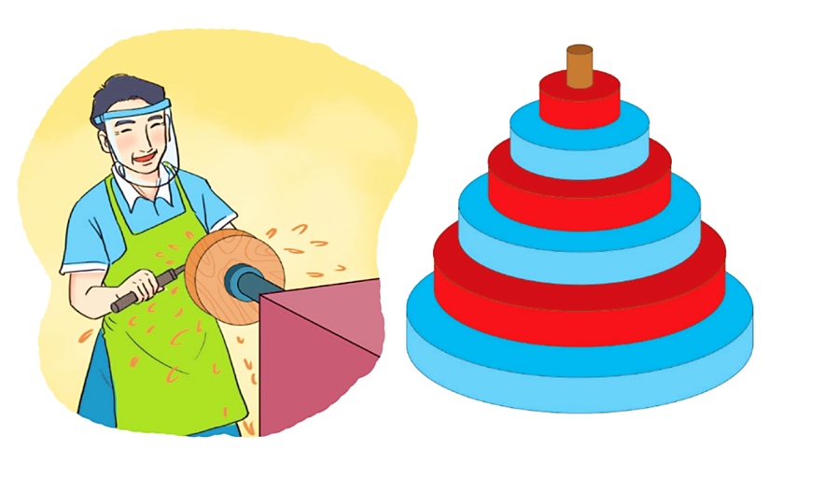
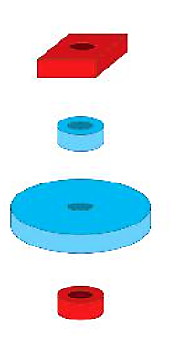
A.
B.
2
Chọn hình thích hợp đặt vào vị trí trên cùng.
C.
D.
3
Chọn hình thích hợp đặt vào dấu “?”.

Slide 6
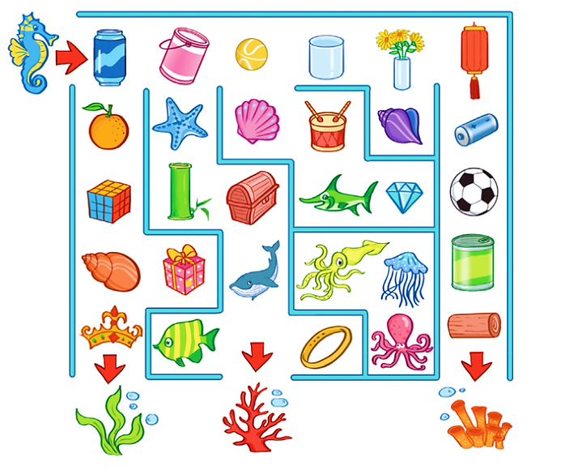
4
Đi theo các vật có dạng khối trụ hoặc khối cầu, cá ngựa sẽ đến lối ra nào?

